Slide 1
PRZEDSIĘWZIĘCIE GRANTOWE
pn. „ Pilotażowe
wdrożenie modelu
SPECJALISTYCZNYCH CENTRÓW WSPIERAJĄCYCH EDUKACJĘ WŁĄCZAJĄCĄ ( SCWEW ) ”
Okres realizacji projektu:
1.12.2021. – 30.06.2023.

Slide 2
Edukacja włączająca rozumiana jest jako podejście w procesie kształcenia i wychowania, którego celem jest zwiększanie szans edukacyjnych wszystkich osób uczących się poprzez zapewnianie im warunków do rozwijania indywidualnego potencjału, tak by w przyszłości umożliwić im pełnię rozwoju osobistego na miarę ich możliwości oraz pełne włączenie w życie społeczne.

Slide 3
Przyjęta definicja i obrany kierunek zmian bazują na przekonaniu, że możliwe jest zbudowanie szkoły, w której wszyscy uczniowie mają zapewnione warunki do rozwoju oraz nauczania-uczenia się, uwzględniającego ich indywidualne potrzeby i możliwości, a nauczyciele są przygotowani do prowadzenia zajęć z grupą zróżnicowaną.
Sukces edukacji włączającej zależy w dużej mierze od postaw ludzi odpowiedzialnych za edukację, realizujących zadania związane z edukacją (dyrektorzy szkół, nauczyciele, specjaliści i inni pracownicy) oraz uczestniczących w edukacji – w roli ucznia lub rodzica, a także środowiska, w którym odbywa się ten proces.

Slide 4
Cel główny przedsięwzięcia grantowego to poprawa dostępności usług edukacyjnych dla dzieci/uczniów ze zróżnicowanymi potrzebami edukacyjnymi, w tym ze specjalnymi potrzebami edukacyjnymi, w ramach udzielonego Grantu na wsparcie i funkcjonowanie Specjalistycznego Centrum Wspierającego Edukację Włączającą (SCWEW).

Slide 5
Specjalistyczne Centrum Wspierające Edukację Włączającą (SCWEW) Specjalistyczny zespół powołany w strukturze istniejącej placówki specjalnej prowadzącej działalność edukacyjną – oraz korzystający z jej zasobów kadrowych i merytorycznych, a także zasobów zewnętrznych, tj. innych podmiotów. Realizacja celu w projekcie grantowym będzie polegała na pilotażowym wdrożeniu, przetestowaniu i zweryfikowaniu funkcjonowania Modelu SCWEW w min. 16 Specjalistycznych Centrach. Założeniem jest utworzenie w każdym województwie przynajmniej jednego SCWEW

Slide 6
SCWEW Wrocław
placówki ogólnodostępne objęte wsparciem
Przedszkole nr 71 "Chatka Małego Skrzatka"
Szkoła Podstawowa nr 83 im. Jana Kasprowicza
Liceum Ogólnokształcące nr XV im. mjr. Piotra Wysockiego
Technikum nr 5 im. Jana Kilińskiego w Zespole Szkół Zawodowych nr 5
Branżowa Szkoła I stopnia nr 9 w Zespole Szkół Gastronomicznych

Slide 7
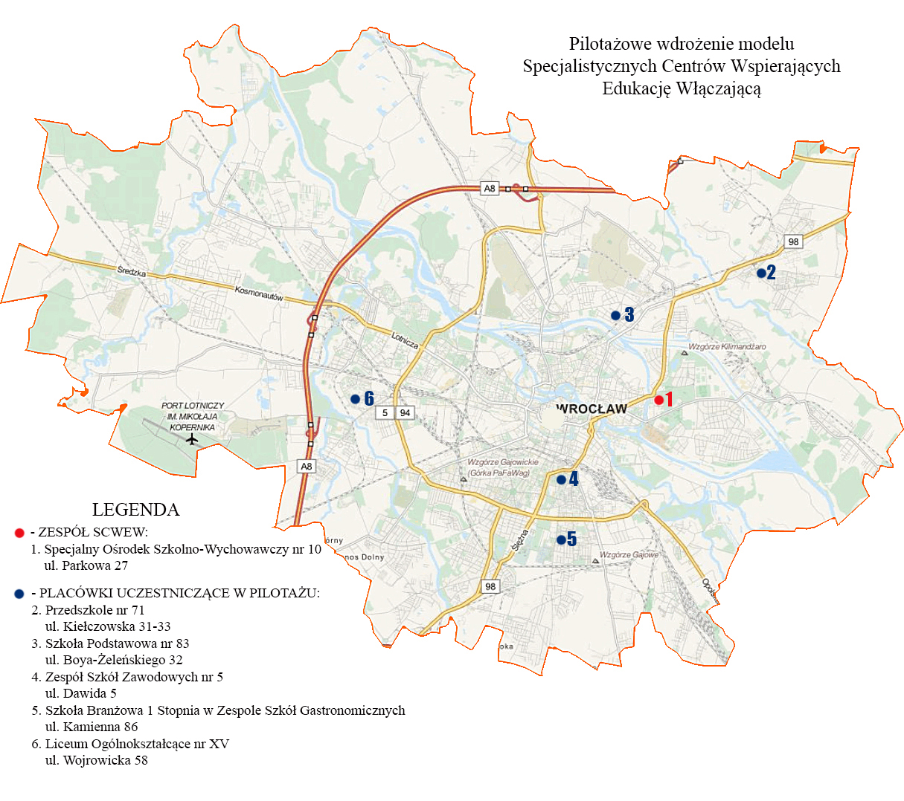
SCWEW Wrocław

Slide 8
Celem SCWEW
jest udzielanie wsparcia przedszkolom i szkołom ogólnodostępnym w zakresie doskonalenia kompetencji kadry i zapewnienia wszystkim dzieciom/uczniom możliwości pełnego rozwoju, z wykorzystaniem oferty edukacyjnej na każdym etapie kształcenia, uwzględniającej ich indywidualne potrzeby i możliwości.
Podejmowane działania w perspektywie długofalowej mają służyć wspieraniu przedszkola/szkoły w celu zapewnienia wysokiej jakości edukacji dla wszystkich, a w szerszej − budować zasady społeczeństwa włączającego.

Slide 9
Zgodnie z założeniami przyjętymi w Modelu funkcjonowania Specjalistycznych Centrów Wspierających Edukację Włączającą (SCWEW), głównym zadaniem SCWEW będzie wspieranie nauczycieli i specjalistów przedszkoli i szkół ogólnodostępnych we wdrażaniu oraz praktycznej realizacji założeń edukacji włączającej.
Zespół SCWEW stanowić będą nauczyciele i specjaliści zatrudnieni w placówce specjalnej do realizacji celów SCWEW, a także inne osoby realizujące zadania wynikające z zapisów projektu (zatrudniane w miarę potrzeb) .
Skład osobowy SCWEW może ulegać zmianie w zależności od zidentyfikowanych potrzeb przedszkoli i szkół ogólnodostępnych.

Slide 10
Grupą docelową − bezpośrednimi odbiorcami działań w projekcie będą:
• kadry kierownicze;
• rady pedagogiczne;
• nauczyciele wychowania przedszkolnego;
• wychowawcy klas;
• nauczyciele przedmiotów ogólnokształcących;
• nauczyciele przedmiotów zawodowych;
• specjaliści;
• inni pracownicy szkoły/przedszkola;
• rodzice;
• społeczność lokalna.
Grupę docelową pośrednią stanowić będą:
• dzieci/uczniowie w przedszkolach i szkołach ogólnodostępnych;
• przedstawiciele środowiska lokalnego.

Slide 11
Wsparcie merytoryczne, kadrowe i rzeczowe udzielane przez SCWEW będzie polegało na:
● działaniach adekwatnych do zdiagnozowanych potrzeb przedszkoli i szkół ogólnodostępnych;
● transferze wiedzy i umiejętności specjalistów szkół specjalnych/placówek specjalnych do przedszkoli/szkół ogólnodostępnych w związku z funkcjonowaniem grup/klas zróżnicowanych pod względem potrzeb edukacyjnych;
● zakupie specjalistycznych materiałów, pomocy dydaktycznych, sprzętu niezbędnego do pracy w klasie zróżnicowanej;
● przygotowaniu szkoleń i materiałów edukacyjnych, zorganizowaniu sieci wsparcia i samokształcenia;
● wymianie wiedzy i doświadczeń pomiędzy nauczycielami oraz specjalistami w zakresie stosowania różnorodnych form i metod pracy, zgodnie ze zdiagnozowanymi potrzebami przedszkola/szkoły ogólnodostępnej.

Slide 12
SPECJALISTYCZNE CENTRUM WSPIERAJĄCE EDUKACJĘ WŁĄCZAJĄCĄ
KADRA SCWEW
Lider SCWEW
Ekspert ds. edukacji włączającej
Ekspert ds. informacji i ewaluacji
Specjaliści i nauczyciele
Ekspert ds. technologii wspomagających
RODZAJE WSPARCIA
modelowe zajęcia specjalistyczne
konsultacje indywidualne i grupowe
lekcje otwarte z obserwacją
warsztaty i szkolenia specjalistyczne
sieci współpracy i samokształcenia
promowanie idei edukacji włączającej
konsultacje w zakresie organizacji pomocy psychologiczno-pedagogicznej i kształcenia specjalnego
koordynowanie informacji niezbędnych do realizacji zadań SCWEW
działania na rzecz dostępności szkół
rozpoznanie potrzeb w zakresie wyposażenia w sprzęt specjalistyczny
zakup sprzętu
dobór sprzętu i udostępnianie
Instruktaże i szkolenia z zakresu obsługi sprzętu
Koordynatorzy ds. edukacji włączającej i współpracy ze SCWEW w przedszkolu/szkole ogólnodostępnej

Slide 13
Do zadań lidera SCWEW należeć będzie:
● koordynowanie pracy SCWEW;
● merytoryczny wybór kadry do realizacji zadań SCWEW;
● inicjowanie i koordynowanie współpracy ze szkołami i przedszkolami ogólnodostępnymi;
● wspieranie kadry kierowniczej szkół i przedszkoli ogólnodostępnych w realizacji zadań
projektowych;
● kierowanie zespołem specjalistów, nauczycieli i ekspertów oraz inspirowanie ich do
działania;
● koordynowanie procesu ewaluacji zadań SCWEW;
● realizacja zadań wynikających ze współpracy z Centrum Koordynującym;
● współpraca z liderami innych SCWEW w zakresie zadań realizowanych w projekcie;
● współpraca z organem prowadzącym w zakresie zatrudniania/organizacji pracy osób
realizujących zadania SCWEW;
● współpraca z organizacjami pozarządowymi i innymi podmiotami działającymi
na rzecz dziecka i rodziny;
● współpraca z jednostkami samorządu terytorialnego, instytucjami i organizacjami pozarządowymi działającymi na rzecz osób ze zróżnicowanymi potrzebami oraz ich rodzin;
● organizacja wizyt studyjnych oraz innych form wymiany wiedzy i doświadczeń
(dobre praktyki);
● uczestniczenie w szkoleniach dotyczących realizacji zadań projektowych/grantowych
SCWEW;
● współpraca z PFRON.

Slide 14
Do zadań eksperta ds. edukacji włączającej należeć będą:
● opracowanie strategii komunikacji wewnętrznej i zewnętrznej pomiędzy SCWEW
a przedszkolami i szkołami ogólnodostępnymi;
● inicjowanie i podejmowanie działań mających na celu popularyzację idei edukacji
włączającej w środowisku lokalnym;
● współpraca z przedszkolami i szkołami ogólnodostępnymi w zakresie rozpoznawania
potrzeb i możliwości dzieci/uczniów;
● wspieranie nauczycieli przedszkoli i szkół ogólnodostępnych w planowaniu i organizacji procesu wychowania i kształcenia, dobór adekwatnych metod i form pracy z dziećmi/uczniami w zróżnicowanej grupie/klasie oraz z ich rodzicami;
● organizowanie sieci współpracy i samokształcenia, wymiana doświadczeń i dzielenie się wiedzą z nauczycielami, specjalistami, ekspertami przedszkoli specjalnych/szkół
specjalnych/placówek specjalnych i przedszkoli i szkół ogólnodostępnych;
● współpraca w zakresie zadań realizowanych w projekcie z kadrą SCWEW oraz
koordynatorami ds. edukacji włączającej i współpracy ze SCWEW z przedszkoli i szkół
ogólnodostępnych;
● współpraca z Centrum Koordynującym (CK) w zakresie zadań realizowanych w projekcie;
● współpraca z partnerami SCWEW, w szczególności z innymi przedszkolami/szkołami /placówkami specjalnymi, poradniami psychologiczno-pedagogicznymi, kuratorium oświaty, placówkami doskonalenia nauczycieli, uczelniami, bibliotekami pedagogicznymi;
● współpraca z podmiotami działającymi na rzecz dziecka i rodziny;
● uczestniczenie w szkoleniach dotyczących realizacji zadań projektowych/grantowych
SCWEW.

Slide 15
Do zadań eksperta ds. technologii wspomagających należeć będzie:
● zorganizowanie i prowadzenie w SCWEW wypożyczalni sprzętu specjalistycznego,
podręczników, materiałów edukacyjnych i pomocy dydaktycznych zgodnie ze
zdiagnozowanymi potrzebami przedszkoli i szkół ogólnodostępnych;
● zbieranie i aktualizowanie informacji o zapotrzebowaniu na sprzęt specjalistyczny dla
dzieci/uczniów ze szkół ogólnodostępnych;
● organizowanie i przeprowadzanie instruktaży oraz pokazów obsługi sprzętu i możliwości jego wykorzystania w procesie nauczania-uczenia się przez dzieci/uczniów, ich rodziców, nauczycieli i specjalistów;
● wypożyczanie sprzętu i urządzeń dedykowanych dzieciom/uczniom;
● współpraca z nauczycielami i specjalistami z przedszkoli i szkół ogólnodostępnych
w zakresie rozpoznawania potrzeb i możliwości dzieci/uczniów korzystających ze
spersonalizowanego sprzętu, urządzeń lub pomocy dydaktycznych;
● wspieranie nauczycieli w wykorzystaniu sprzętu spersonalizowanego i pomocy
dydaktycznych w organizacji pracy w grupie/klasie zróżnicowanej;
● współpraca z Centrum Koordynującym (CK), ekspertami ds. technologii wspomagających z innych SCWEW i podmiotami działającymi na rzecz dziecka i rodziny w celu wymiany informacji o sprzęcie, możliwościach jego pozyskania i eksploatacji;
● dbanie o stan techniczny i serwisowanie sprzętu;
● uczestniczenie w szkoleniach dotyczących realizacji zadań projektowych/grantowych
SCWEW

Slide 16
Do zadań eksperta należeć będzie:
● budowanie wizerunku SCWEW w środowisku lokalnym i ogólnopolskim, w tym
upowszechnianie wiedzy o działaniach SCWEW;
● monitorowanie bieżącej realizacji działań SCWEW na rzecz przedszkoli i szkół
ogólnodostępnych;
● zbieranie informacji, gromadzenie i przetwarzanie dokumentacji realizowanych przez
SCWEW zadań;
● monitorowanie bieżących zadań SCWEW;
● uczestniczenie w organizacji szkoleń i sieci wsparcia, w wymianie doświadczeń oraz
dzieleniu się wiedzą między nauczycielami, specjalistami, ekspertami przedszkoli
specjalnych/szkół specjalnych/placówek specjalnych i ogólnodostępnych;
● współpraca ze środowiskiem edukacyjnym podczas realizacji wspólnych przedsięwzięć;
● koordynowanie opracowywania materiałów informacyjnych i szkoleniowych;
● przetwarzanie i dostarczanie informacji o działaniach SCWEW poprzez zarządzanie
stroną internetową, profilem na portalach społecznościach, kontakt mailowy
z placówkami itp.;
● monitorowanie przestrzegania przepisów dotyczących ochrony danych osobowych (RODO).

Slide 17
Specjaliści i nauczyciele
Do zadań nauczyciela należeć będzie:
● wspieranie nauczycieli przedszkola ogólnodostępnego/szkoły ogólnodostępnej
w pracy z dziećmi/uczniami ze zróżnicowanymi potrzebami rozwojowymi
i edukacyjnymi, zgodnie ze zidentyfikowanymi potrzebami;
● demonstrowanie praktyczne metod i form pracy w grupie/klasie zróżnicowanej;
● prowadzenie modelowych zajęć/lekcji otwartych w przedszkolu/szkole
ogólnodostępnej lub SCWEW;
● udzielanie konsultacji indywidualnych i grupowych dla nauczycieli;
● wspieranie nauczycieli w zakresie właściwego doboru podręczników, przygotowania
programów i adaptacji materiałów odpowiednich do potrzeb uczniów, wykorzystania
pomocy dydaktycznych w zróżnicowanej klasie;
● prowadzenie szkoleń oraz sieci współpracy i samokształcenia;
● uczestniczenie w szkoleniach dotyczących realizacji zadań projektowych/grantowych
SCWEW.

Slide 18
Specjaliści i nauczyciele
Do zadań specjalisty należeć będzie:
● wspieranie nauczycieli przedszkola/szkoły ogólnodostępnych w pracy
z dziećmi/uczniami ze zróżnicowanymi potrzebami rozwojowymi i edukacyjnymi,
zgodnie ze zidentyfikowanymi potrzebami;
● prowadzenie modelowych zajęć, np. rewalidacyjnych, z zakresu pomocy
psychologiczno-pedagogicznej itd.;
● demonstrowanie technik i metod pracy odpowiednich do pracy indywidualnej oraz
w grupie zróżnicowanej;
● udzielanie konsultacji indywidualnych i grupowych dla pracowników przedszkoli/szkół ogólnodostępnych
● wspieranie nauczycieli w zakresie właściwego doboru podręczników, przygotowania
programów i adaptacji materiałów odpowiednich do potrzeb dzieci/uczniów, doboru
i obsługi specjalistycznego sprzętu oraz wykorzystania pomocy dydaktycznych
w zróżnicowanej grupie/klasie, doboru odpowiednich technik i narzędzi w zakresie
edukacji zdalnej;
● prowadzenie szkoleń specjalistycznych oraz sieci współpracy i samokształcenia;
● uczestniczenie w szkoleniach dotyczących realizacji zadań projektowych/grantowych
SCWEW.

Slide 19
Koordynator ds. edukacji włączającej i współpracy ze SCWEW w przedszkolu/szkole ogólnodostępnej
Do zadań koordynatora ds. edukacji włączającej i współpracy ze SCWEW należeć będzie:
● popularyzowanie idei edukacji włączającej w przedszkolu/szkole i środowisku
(np. udział w szkoleniach rad pedagogicznych);
● gromadzenie i analiza informacji o potrzebach przedszkola/szkoły
ogólnodostępnych w zakresie wsparcia w obszarze włączania (diagnozowanie potrzeb);
● współudział w planowaniu form i zasady współpracy ze SCWEW;
● opracowywanie harmonogramu działań w przedszkolu/szkole ogólnodostępnych we współpracy z kadrą szkoły i SCWEW;
● promowanie działań wspierających kadrę przedszkola/szkoły w doskonaleniu metod i form pracy w zespole nauczycieli, z grupą/klasą zróżnicowaną, z rodzicami;
● koordynowanie w szkole działań zaplanowanych we współpracy ze SCWEW;
uczestniczenie w szkoleniach dotyczących realizacji zadań projektowych/grantowych SCWEW.

Slide 20
ETAPY DZIAŁAŃ UTWORZENIA I FUNKCJONOWANIA SCWEW W PROJEKCIE PILOTAŻOWYM W ROKU SZKOLNYM 2021/2022
formalne utworzenie SCWEW
listopad grudzień 2021
przeprowadzenie pogłębionej diagnozy szkół i przedszkoli objętych wsparciem ( w wyniku diagnozy możliwe będzie opracowanie propozycji wsparcia przedszkola/szkoły, wskazującego planowane formy działań i zasady współpracy, w tym zakres udzielanego przez SCWEW wsparcia )

Slide 21
upowszechnienie informacji o projekcie na stronie internetowej placówki specjalnej, organu prowadzącego
listopad grudzień 2021
nawiązanie i zaplanowanie współpracy z WCDN oraz PPP nr 5 i nr 9 we Wrocławiu: utworzenie sieci współpracy i samokształcenia dla kadry SCWEW i szkół/przedszkoli ogólnodostępnych oraz osób spoza projektu co umożliwi dzielenie się wiedzą i umiejętnościami oraz zespołowe poszukiwanie sposobów radzenia sobie z problemami. Praca sieci obejmuje takie działania jak: ● spotkania z ekspertami – specjalistami w dziedzinach związanych z tematyką pracy danej sieci, ● pomoc w samokształceniu oraz internetowe forum wymiany doświadczeń.

Slide 22
przeprowadzenie procedury zakupu sprzętu
uruchomienie wypożyczalni we współpracy z PFRON
zorganizowanie konferencji otwierającej skierowanej do społeczności lokalnej
konsultacje eksperckie mające charakter bezpośredniego wsparcia w trudnościach zgłaszanych przez pracowników
styczeń luty marzec 2022
konsultacje indywidualne dla koordynatorów ds. edukacji włączającej i współpracy ze SCWEW
spotkania konsultacyjne
wsparcie specjalistyczne dlarodziców dzieci/uczniów

Slide 23
przeprowadzenie przez eksperta ds. technologii wspomagających konsultacji w celu efektywnego wykorzystania sprzętu specjalistycznego
konsultacje dla nauczycieli i specjalistów w zakresie pracy z rodzicami
konsultacje indywidualne dla dyrektorów szkół ogólnodostępnych i koordynatorów ds. edukacji włączającej i współpracy ze SCWEW
konsultacje w zakresie wsparcia specjalistycznego dla rodziców/opiekunów dzieci/uczniów
kwiecień maj czerwiec 2022
wsparcie w opracowywaniu, weryfikowaniu indywidualnych programów

Slide 24
przeprowadzenie kampanii społecznej mającej na celu wspieranie rozwoju włączającej społeczności lokalnej
przeprowadzenie modelowych zajęć na terenie placówek
działania doradczo-szkoleniowe podnoszące kompetencje pracowników szkół, związane z działaniami interwencyjnymi
konsultacje eksperckie indywidualne i grupowe dla nauczycieli
i specjalistów

